Slide 1
Fundamentos de
Protección de Barras

Slide 2

Describir
Arreglos de barra
Componentes de barra
Técnicas de protección de barras.
Saturación de TC
Consideraciones de aplicación:
  Relé diferencial de barra de alta impedancia
  Relé diferencial de barra de baja impedancia
  Temas especiales

Slide 3
Barra única - interruptor único
Niveles de tensión de distribución y transmisión más bajos.
Sin flexibilidad operativa
Una falla en el barra activa todos los interruptores

Slide 4
Múltiples secciones de barra: interruptor único con acoplador de barra
Niveles de tensión de distribución y transmisión más bajos.
Flexibilidad operativa limitada

Slide 5
Barra doble - interruptor simple con acoplador de barra
Niveles de tensión de transmisión y distribución.
Mantenimiento del interruptor sin remoción del circuito.
Una falla en un barra desconecta solo los circuitos que están conectados a ese barra

Slide 6
Barras principales y de transferencia.
Mayor flexibilidad operativa
Una falla del barra requiere disparar todos los interruptores
Barra de transferencia para mantenimiento de interruptores.

Slide 7
Barra doble – interruptor simple con barra de transferencia
Muy alta flexibilidad operativa
Barra de transferencia para mantenimiento de interruptores.

Slide 8
Doble barra - doble interruptor
Alta flexibilidad operativa
La protección de línea cubre la sección de barra entre dos CT
Una falla en un barra no afecta la alimentación de los circuitos

Slide 9
Barra rompedor y medio
Utilizado en niveles de voltaje más altos.
Más flexibilidad operativa
Requiere más interruptores
Secciones intermedias del barra cubiertas por líneas u otros equipos de protección.

Slide 10
Barra en anillo
Niveles de voltaje más altos
Alta flexibilidad operativa con interruptores mínimos
No se requiere protección de barra separada en las posiciones de la línea

Slide 11
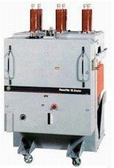
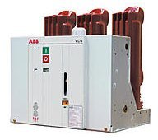
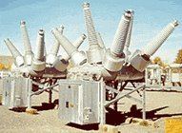
Componentes de barra
interruptores
Interruptores de baja tensión
SF6, EHV y HV - Sincronizador

Slide 12
Desconectar interruptores y contactos auxiliares

Slide 13


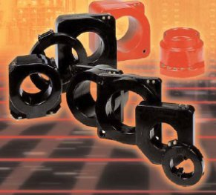
Transformadores de Corriente
Transformador de corriente aislado en gas (SF6)
Transformador de corriente aislado en aceite (35kV hasta 800kV)
Tipo de casquillo (dispositivo de distribución de media tensión)

Slide 14
Requisitos de protección
Altas corrientes de falla de barra debido a una gran cantidad de circuitos conectados:
  La saturación de los TI a menudo se convierte en un problema ya que es posible que los TI no tengan la capacidad suficiente para el peor caso de condición de falla.
  Las grandes fuerzas dinámicas asociadas con las fallas del barra requieren tiempos de eliminación rápidos para reducir el daño al equipo.
Un viaje falso con protección en el barra puede crear problemas graves:
  interrupción del servicio a un gran número de circuitos (niveles de tensión de distribución y subtransmisión)
  Problemas de estabilidad en todo el sistema (niveles de voltaje de transmisión).
  Dado que tanto la confiabilidad como la seguridad son importantes, siempre se da preferencia a la seguridad.
Notes:
La protección de las barras colectoras del sistema eléctrico es una de las aplicaciones de relés más críticas. Las barras colectoras son áreas de los sistemas eléctricos donde los niveles de corriente de falla pueden ser muy altos. A pesar de ello, algunos de los circuitos conectados al barra pueden tener sus Transformadores de Corriente (CT) insuficientemente dimensionados. Esto crea un peligro de saturación significativa del TC y pone en peligro la seguridad del sistema de protección de barras.
Un viaje falso de un barra de distribución puede causar cortes a una gran cantidad de clientes ya que se pueden desconectar numerosos alimentadores y/o líneas de subtransmisión. Un disparo falso de una barra colectora de transmisión puede cambiar drásticamente la topología del sistema y poner en peligro la estabilidad del sistema de energía. De ahí la exigencia de una máxima seguridad de protección de las barras colectoras.
Por otro lado, las fallas de barra generan grandes corrientes de falla. Si no se eliminan a tiempo, ponen en peligro toda la subestación debido tanto a fuerzas dinámicas como a efectos térmicos. De ahí el requisito de funcionamiento a alta velocidad de la protección de barras colectoras.
Dado que tanto la seguridad como la confiabilidad son muy importantes para la protección de las barras colectoras, siempre se da preferencia a la seguridad.

Slide 15
Técnicas de protección de barras
Esquemas entrelazados
Diferencial de sobrecorriente (“no restringido” o “imparcial”)
Diferencial porcentual de sobrecorriente (“restringido” o “sesgado”)
Acopladores lineales
Esquemas diferenciales de barra de alta impedancia.
Esquemas diferenciales de barra de baja impedancia.
Notes:
Las barras colectoras de los sistemas de potencia varían significativamente en cuanto a tamaño (número de circuitos conectados), complejidad (número de secciones, interruptores, seccionadores, etc.) y nivel de tensión (transmisión, distribución).
Los aspectos técnicos anteriores combinados con factores económicos generan una serie de soluciones para la protección de barras.

Slide 16
Esquemas entrelazados
Esquema de bloqueo utilizado normalmente
Requiere poco tiempo de coordinación
Se debe tener cuidado con la posible saturación de los CT del alimentador.
La señal de bloqueo podría enviarse a través de puertos de comunicaciones (peer-to-peer)
Esta técnica se limita a simples barras de distribución de una entrada.
Notes:
Se puede lograr una protección simple para las barras colectoras de distribución como un esquema de enclavamiento. Los relés de sobrecorriente (OC) se colocan en un circuito entrante y en todos los alimentadores salientes. Los OC de los alimentadores están configurados para detectar las corrientes de falla en los alimentadores. El OC en el circuito entrante está configurado para disparar la barra colectora a menos que esté bloqueado por cualquiera de los relés del OC del alimentador. Normalmente se requiere un breve cronómetro de coordinación para evitar condiciones de carrera.
Cuando se utilizan relés multifuncionales basados ​​en microprocesadores, es posible integrar todas las funciones OC requeridas en uno o pocos relés. Esto permite no sólo reducir el cableado sino también acortar el tiempo de coordinación y acelerar el funcionamiento del esquema.
Los relés modernos proporcionan comunicaciones rápidas entre pares utilizando protocolos como el UCA con el mecanismo GOOSE. Esto permite eliminar el cableado y enviar las señales de bloqueo a través de las comunicaciones.
El esquema, aunque fácil de aplicar y económico, se limita a configuraciones de barras colectoras específicas (simples).

Slide 17
Diferencial de sobrecorriente (sin restricciones)
Señal diferencial formada por la suma de todas las corrientes que alimentan el barra.
Es posible que se requiera la coincidencia de la relación CT
En fallas externas, los CT saturados producen corriente diferencial espuria
Retraso de tiempo utilizado para hacer frente a la saturación de CT
Función OC diferencial instantánea útil en relés integrados basados ​​en microprocesador
Notes:
Normalmente se crea una corriente diferencial externamente a un sensor de corriente mediante la suma de todas las corrientes del circuito. Preferiblemente, los CT deberían tener la misma proporción. Si no es así, se necesita un CT coincidente (o varios CT). Esto, a su vez, puede aumentar la carga para los TC principales y hacer que el problema de saturación sea aún más grave.
Históricamente, los medios para abordar el problema de saturación del TC incluyen características de sobrecorriente de tiempo definido o de tiempo inverso.
Aunque es económica y aplicable a barras colectoras de distribución, esta solución no iguala el rendimiento de esquemas más avanzados y no debe aplicarse a barras colectoras a nivel de transmisión.
Sin embargo, el principio se utiliza como función de protección en un relé de barra colectora basado en microprocesador integrado. Si este es el caso, dicho elemento diferencial no restringido debe configurarse por encima de la corriente diferencial espuria máxima y puede dar la oportunidad de acelerar la operación en fallas internas graves en comparación con un elemento diferencial de barra porcentual (restringido).

Slide 18
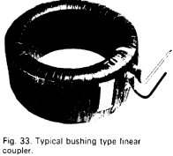
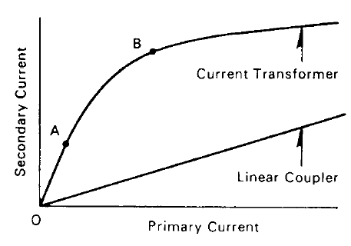
Acopladores lineales
z_{C}= 2Ω– 20Ω - impedancia típica de la bobina
(5 V por 1000 amperios =>0.005Ω @ 60 Hz )
0 voltios
59
40 voltios
10 voltios
10 voltios
0 voltios
20 voltios
Externo
Falla
Si = 8000A
2000 un
2000 un
0 A
4000 A
Notes:
Un acoplador lineal (reactor mutuo de núcleo de aire) produce su voltaje de salida proporcional a la derivada de la corriente de entrada. Debido a que utilizan núcleos de aire, los acopladores lineales no se saturan.
Durante las fallas internas, la suma de las corrientes de las barras y, por tanto, sus derivadas, es cero. En base a esto, se consigue una protección sencilla de la barra colectora conectando en serie los devanados secundarios de los acopladores lineales (para responder a la suma de las corrientes primarias) y acoplando un sencillo sensor de tensión.
Las desventajas de este enfoque son similares a las del esquema de alta impedancia.

Slide 19
Acopladores lineales
mi_{segundo}= yo_{remilgado}*X_{metro}- tensión secundaria en los terminales del relé
I_{R}=ΣI_{remilgado}*X_{metro}/(Z_{R}+ΣZ_{C}) – corriente mínima de funcionamiento
dónde,
I_{remilgado}– corriente primaria en cada circuito
X_{metro}– reactancia mutua del acoplador del revestimiento (5 V por 1000 amperios =>0.005Ω @ 60 Hz )
z_{R}– impedancia de toma de relé
ΣZ_{C}– suma de todas las autoimpedancias del acoplador lineal
Si = 8000A
Barra interno
Falla
40 voltios
59
0 voltios
10 voltios
10 voltios
0 voltios
20 voltios
0 A
2000 un
2000 un
0 A
4000 A

Slide 20
Acopladores lineales
Rápido, seguro y probado
Requieren CT con espacio de aire dedicado, que no pueden usarse para ninguna otra protección
No se puede aplicar fácilmente a barras reconfigurables
El esquema utiliza un detector de voltaje simple; no proporciona los beneficios de un relé basado en microprocesador (por ejemplo, oscilografía, protección contra falla del interruptor, otras funciones).

Slide 21
Diferencial de alta impedancia
  Señal de funcionamiento creada conectando todos los secundarios del CT en paralelo
    Todos los CT deben tener la misma proporción
    Debe tener CT dedicados
  El elemento de sobretensión funciona con el voltaje desarrollado a través de la resistencia conectada en el circuito secundario.
    Requiere varistores o relés de cortocircuito de CA para limitar la energía durante fallas
  La precisión depende de la resistencia del circuito secundario.
    Generalmente requiere cables CT más grandes para reducir errores⇒mayor costo
No se puede aplicar fácilmente a barras reconfigurables y no ofrece funcionalidad avanzada

Slide 22
Diferencial porcentual
Característica porcentual utilizada para hacer frente a la saturación de CT y otros errores
La señal de restricción se puede formar de varias maneras.
No se necesitan CT dedicados
Es posible utilizarlo para proteger barras reconfigurables.
Notes:
Los relés diferenciales de porcentaje crean una señal de restricción además de la señal diferencial y aplican una característica de porcentaje (restringida). Las opciones de la señal de restricción incluyen "suma", "promedio" y "máximo" de las corrientes del barra. Las opciones de característica incluyen típicamente características de pendiente simple y de doble pendiente.
Estebaja impedanciaEste enfoque no requiere TC dedicados, puede tolerar una saturación sustancial de TC y permite disparos a alta velocidad.
Muchos relés integrados realizan compensación de relación de CT, eliminando la necesidad de hacer coincidir CT.
Este principio se volvió realmente atractivo con la llegada de los relés basados ​​en microprocesadores debido a lo siguiente:
Los algoritmos avanzados complementan la función de protección diferencial porcentual, lo que hace que el relé sea muy seguro.
La protección de barras colectoras reconfigurables se vuelve más fácil ya que la réplica dinámica del barra (imagen del barra) se puede lograr sin cambiar los circuitos de corriente secundarios.
La función integrada de fallo de interruptor (BF) puede proporcionar una estrategia de disparo óptima dependiendo de la configuración real de una barra colectora.
Se proponen arquitecturas distribuidas que colocan Unidades de Adquisición de Datos (DAU) en bahías y reemplazan los cables de corrientees por comunicaciones de fibra óptica.

Slide 23
Diferencial porcentual de baja impedancia
  Corrientes individuales muestreadas por protección y sumadas digitalmente
    Coincidencia de relación de CT realizada internamente (sin CT auxiliares)
    CT dedicados no son necesarios
  Algoritmos adicionales mejoran la seguridad de la característica diferencial porcentual durante la saturación de CT
  La réplica de barra dinámico permite la aplicación a barras reconfigurables
    Hecho digitalmente con lógica para agregar/eliminar entradas de corrientees del cálculo diferencial
    No se requiere conmutación de circuitos secundarios de CT
  Cargas secundarias bajas
  Funcionalidad adicional disponible
    Oscilografía digital y monitoreo de cada circuito conectado a zona barra.
    Grabación de eventos con marca de tiempo
    Protección contra fallo del interruptor

Slide 24
Objetivos del algoritmo diferencial digital
  Mejorar la operación del algoritmo diferencial principal.
    Mejor filtrado
    Respuesta más rápida
    Mejores técnicas de sujeción
    Bloqueo transitorio de conmutación
  Proporcionar una réplica de barra dinámica para barras barra reconfigurables
  Detecte de manera confiable la saturación de CT de manera rápida y confiable, especialmente para fallas externas
  Implementar seguridad adicional al algoritmo diferencial principal para evitar un funcionamiento incorrecto.
    Fallas externas con saturación de CT
    Problema en el circuito secundario del CT (por ejemplo, cortocircuitos)

Slide 25
Diferencial de baja impedancia (distribuido)
  Unidades de adquisición de datos (DAU) instaladas en bahías
  La Unidad Central de Procesamiento (CPU) procesa todos los datos de las DAU
  Comunicaciones entre DAU y CPU a través de fibra utilizando un protocolo propietario
  Se requiere sincronización de muestreo entre DAU
  Percibido menos confiable (se necesita más hardware)
  Difícil de aplicar en aplicaciones de modernización

Slide 26
Diferencial de baja impedancia (centralizado)
  Todas las corrientes aplicadas a un único procesador central.
  Sin comunicaciones, se necesita sincronización de muestreo externa
  Percibido más confiable (se necesita menos hardware)
  Muy adecuado para aplicaciones nuevas y modernizadas.

Slide 27
Saturación de TC

Slide 28
Conceptos de saturación de TC
  La saturación del TC depende de varios factores.
    Características físicas del CT (tamaño, clasificación, resistencia del devanado, voltaje de saturación)
    Carga secundaria del CT conectado (cables + relés)
    Magnitud de corriente primaria, compensación de CC (sistema X/R)
    Flujo residual en el núcleo del CT
  Es posible que las corrientes secundarias reales del CT no se comporten de la misma manera que la corriente de relación (primaria escalada) durante las fallas.
  El resultado final es una corriente diferencial espuria que aparece en la suma de las corrientes secundarias, lo que puede provocar que los elementos diferenciales funcionen si no se aplica seguridad adicional.

Slide 29
Saturación de TC
  Sin compensación de CC
  La forma de onda sigue siendo bastante simétrica
  Con compensación de CC
  La forma de onda comienza siendo asimétrica y luego simétrica en estado estable

Slide 30
Fallo externo y TC ideales
t₁
t₀
  La falla comienza en t₀
  Las condiciones de falla en estado estacionario ocurren en t₁
  Los CT ideales no tienen errores de saturación o desajuste, por lo que no producen corriente diferencial

Slide 31
Fallo externo y CT reales
t₁
t₀
  La falla comienza en t₀
  Las condiciones de falla en estado estacionario ocurren en t₁
Los TC reales introducen errores y producen cierta corriente diferencial (sin saturación del TC)

Slide 32
Fallo externo con saturación del TC
t₂
t₁
t₀
  La falla comienza en t₀, CT comienza a saturarse en t₁
  CT completamente saturado en t₂
  La saturación del CT provoca un aumento de la corriente diferencial que puede ingresar a la región de operación del elemento diferencial.

Slide 33
Algunos métodos para asegurar el diferencial del barra
  Bloquear el diferencial del barra por un período de tiempo (retraso intencional)
    Aumenta la seguridad ya que la zona de barras no se activará cuando haya saturación CT
    Evita la eliminación a alta velocidad de fallas internas con saturación de CT o fallas en evolución
  Cambiar la configuración de la característica diferencial porcentual (normalmente Pendiente 2)
    Mejora la seguridad del elemento diferencial al aumentar la cantidad de corriente diferencial espuria necesaria para disparar incorrectamente.
    Es difícil desarrollar configuraciones explícitamente (¿Es suficiente una pendiente del 60%? ¿Debería ser del 75%?)
  Aplicar supervisión direccional (comparación de fases)
    Mejora la seguridad al requerir que todas las corrientes fluyan hacia la zona del barra antes de activar el elemento diferencial.
    Fácil de implementar y probar
    Estable incluso bajo saturación severa de CT durante fallas externas

Slide 34
Consideraciones diferenciales del barra de alta impedancia

Slide 35
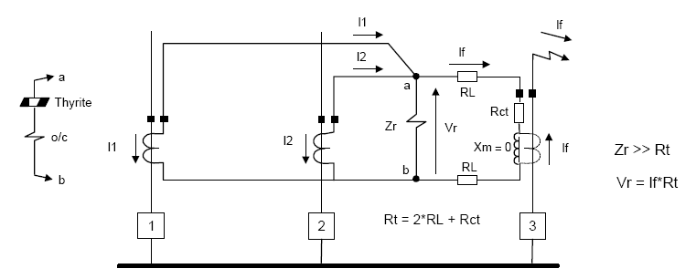
Relé operado por voltaje de alta impedancia
Fallo externo
59 elementos configurados por encima del voltaje máximo posible desarrollado a través del relé durante una falla externa que causa la saturación del CT en el peor de los casos
Para fallas internas, se desarrollarán voltajes extremadamente altos (muy por encima del arranque de 59 elementos) a través del relé.

Slide 36
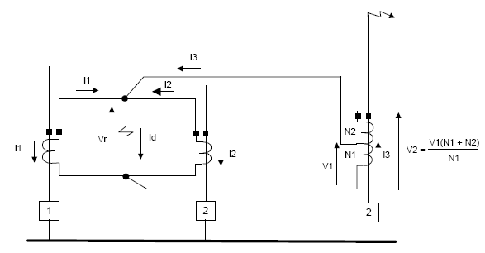
Relé operado por voltaje de alta impedanciaCoincidencia de relaciones con CT de relaciones múltiples
Es posible la aplicación de relés diferenciales de alta impedancia con CT de diferentes relaciones pero con derivaciones coincidentes, pero podría provocar un aumento de voltaje.
El voltaje desarrollado a través del devanado completo del TC con derivación no excede la clasificación del TC, bloques de terminales, etc.

Slide 37
Relé operado por voltaje de alta impedanciaCoincidencia de relaciones con CT de relaciones múltiples
También es posible el uso de CT auxiliares para obtener una relación correcta, pero estos CT deben poder entregar suficiente voltaje necesario para producir el funcionamiento del relé en caso de fallas internas.

Slide 38

Relés diferenciales de barra electromecánicos de alta impedancia
Relés monofásicos
Alta velocidad
Detección de voltaje de alta impedancia
Unidad IOC de alta sísmica

Slide 39
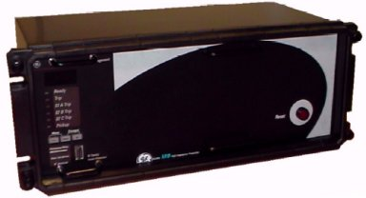
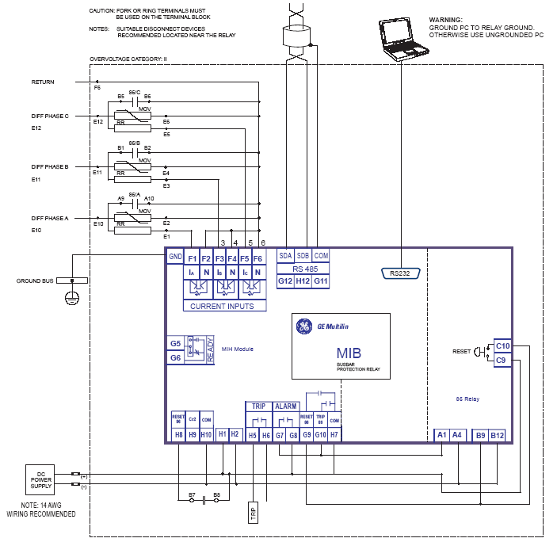
μRelés de protección diferencial de barra de alta impedancia basados ​​en P
Tiempo de funcionamiento: 20 – 30 ms @ I > 1,5xPKP

Slide 40
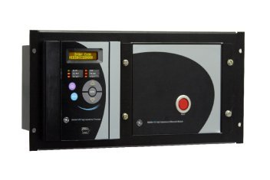
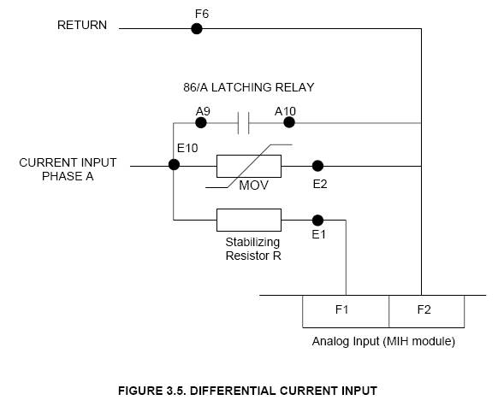
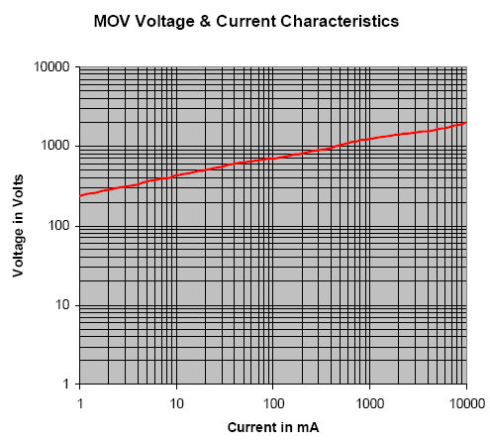
Módulo de alta impedancia para relés digitales
R_{CALLE}= 2000Ω -resistencia estabilizadora para limitar la corriente a través del relé y forzarla a los devanados CT de menor impedancia.
MOV – Varistor de óxido metálico para limitar el voltaje a
1900 voltios
86 – contacto de enclavamiento que evita que las resistencias se sobrecalienten después de que se detecta la falla

Slide 41
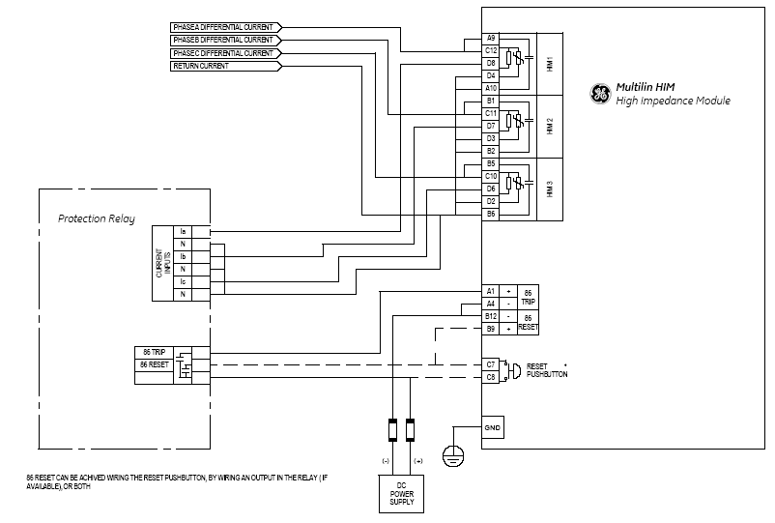
Módulo de alta impedancia
+
Relé de sobrecorriente

Slide 42
Protección de barra de alta impedancia: resumen
Rápido, seguro y probado
Requiere CT dedicados, preferiblemente con la misma relación de CT y usando toma completa
Se puede aplicar a barras pequeños.
Dependiendo de las corrientes de falla internas y externas del barra, es posible que la diferencia del barra de alta impedancia no proporcione configuraciones adecuadas tanto para la sensibilidad como para la seguridad.
No se puede aplicar fácilmente a barras reconfigurables
Requiere un varistor limitador de voltaje capaz de absorber una cantidad significativa de energía.
Puede requerir CT auxiliares
No proporciona todos los beneficios del sistema de relé basado en microprocesador (por ejemplo, medición, monitoreo, oscilografía, etc.)
Notes:
La protección de alta impedancia responde a un voltaje a través de los puntos de unión diferencial. Se requiere que los TC tengan una impedancia de fuga secundaria baja (devanados completamente distribuidos o bobinas toroidales). Durante fallas externas, incluso con una saturación severa de algunos de los CT, el voltaje no aumenta por encima de cierto nivel, porque los otros CT proporcionarán una ruta de menor impedancia en comparación con la impedancia de entrada del relé. El principio se ha utilizado durante más de medio siglo porque es robarrato, seguro y rápido.
Sin embargo, la técnica no está exenta de desventajas. Los más importantes son:
El enfoque de alta impedancia requiere TC dedicados (coste asociado significativo).
No se puede aplicar fácilmente a barras reconfigurables (la conmutación de corriente mediante relés auxiliares biestables pone en peligro los TI, pone en peligro la seguridad y añade un coste extra).
Requiere un varistor limitador de voltaje capaz de absorber una cantidad significativa de energía durante fallas en las barras colectoras.
El esquema requiere sólo un simple sensor de nivel de voltaje. Desde esta perspectiva la protección de alta impedanciaesquemano es unrelé. Si son de interés BF, registro de eventos, oscilografía, comunicaciones y otros beneficios de la retransmisión basada en microprocesador, entonces se necesita equipo adicional (como un registrador digital de fallas o relés BF dedicados).

Slide 43
Consideraciones diferenciales del barra de baja impedancia

Slide 44
μRelés de baja impedancia basados ​​en P
No hay necesidad de CT dedicados
Compensación de desajuste de relación de CT interna
Suplemento de algoritmos avanzadosprotección diferencial porcentualfunción que hace que el relé sea muy seguro
El principio de réplica de barra dinámico (imagen de barra) se utiliza en la protección de barras de barra reconfigurables, lo que elimina la necesidad de conmutar circuitos de corriente secundarios físicos.
La función integrada de fallo del interruptor (BF) puede proporcionar una estrategia de disparo óptima dependiendo de la configuración real de una barra colectora.
Notes:
El método de baja impedancia solía percibirse como menos seguro en comparación con la protección de alta impedancia. Esto ya no es cierto, ya que los relés basados ​​en microprocesadores aplican algoritmos sofisticados para igualar el rendimiento de los esquemas de alta impedancia y, al mismo tiempo, las consideraciones de costo hacen que el esquema de alta impedancia sea menos atractivo. Esto es particularmente relevante para barras grandes (costo de CT adicionales) y complejos (réplica de barra dinámico) que no pueden manejarse bien mediante esquemas de alta impedancia.
Los relés de barra colectora de baja impedancia basados ​​en microprocesador se desarrollan en una de las dos arquitecturas:
Repartido
Centralizado

Slide 45
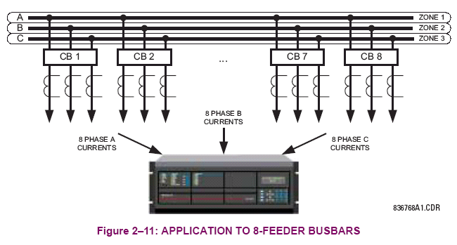
Aplicaciones de barras pequeños
Aplicaciones de 2 a 8 circuitos
Hasta 24 entradas de corriente
4 zonas
  Zona 1 = Fase A
  Zona 2 = Fase B
  Zona 3 = Fase C
  Zona 4 = No utilizada
Capacidad de relación de CT diferente para cada circuito
La primaria CT más grande es la base en Relay

Slide 46
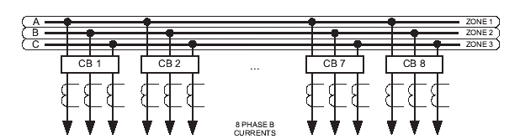
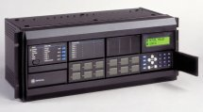
Aplicaciones de barras medianos a grandes
Aplicaciones de circuitos 9-12
Relé 1 - 24 entradas de corriente
4 zonas
  Zona 1 = Fase A (12 corrientes)
  Zona 2 = Fase B (12 corrientes)
  Zona 3 = No utilizada
  Zona 4 = No utilizada
Relé 2 - 24 entradas de corriente
4 zonas
  Zona 1 = No utilizada
  Zona 2 = No utilizada
  Zona 3 = Fase C (12 corrientes)
  Zona 4 = No utilizada
Capacidad de relación de CT diferente para cada circuito
La primaria CT más grande es la base en Relay
CB 11
CB 12

Slide 47

Aplicaciones de barras grandes
87B fase A
87B fase B
87B fase C
Relé lógico
(cambiar estado,
BF opcional)

Slide 48
Aplicaciones de barras grandes
Para barras con hasta 24 circuitos

Slide 49

Suma de corrientes externas
No recomendado para relés Low-Z 87B
El relevo se convierte en una combinación de elementos restringidos y no restringidos.
Para poner en paralelo los CT:
  El rendimiento del CT debe ser muy similar
    Cualquier error aparecerá como corrientes diferenciales.
  Los alimentadores asociados deben ser radiales.
    No es posible retroalimentar
  La configuración de recogida debe aumentarse para adaptarse a cualquier error.

Slide 50
Definiciones de señales de restricción
"la suma de"
“suma escalada de”
“promedio geométrico”
“máximo de”

Slide 51
Métodos de restricción de “suma de” versus “máximo de”
Enfoque de “suma de”
  Más moderación ante las faltas externas; menos sensible a fallas internas
  El enfoque de “suma escalada de” tiene en cuenta la cantidad de circuitos conectados y puede aumentar la sensibilidad
  Los ajustes del punto de interrupción para la característica diferencial porcentual son más difíciles de establecer
Enfoque “máximo de”
  Menos restricción ante las fallas externas; más sensible a fallos internos
  Los ajustes del punto de interrupción para la característica diferencial porcentual son más fáciles de configurar
  Maneja mejor situaciones en las que un CT puede saturarse completamente (es posible configurar una pendiente del 99 %)

Slide 52
Enfoque adaptativo diferencial de barra
Notes:
Región 1
Magnitudes de corriente bajas
Posible saturación del TC debido a la compensación de CC
Saturación de TC difícil de detectar
Se requiere más seguridad⇒ Utilice el modo de funcionamiento 2 de 2
Región 2
Altas magnitudes de corriente ⇒ Es posible una saturación rápida del CT
Saturación de TC fácil de detectar
Seguridad requerida solo si se detecta saturación CT
Decida dinámicamente si el modo de funcionamiento 1 de 2 o 2 de 2

Slide 53
Diagrama de lógica adaptativa diferencial de barra
DIF_{l}
Y
O
dirección
O
87B OP SESGADO
Y
SE SENTÓ
DIF_{h}

Slide 54
Principio de comparación de fases
  Fallas internas:Todas las corrientes de falla (“grandes”) están aproximadamente en fase.
  Fallos externos:Una corriente de falla (“grande”) estará desfasada
Corriente secundaria del circuito con falla
(Saturación severa de TC)
  No se requieren ni necesitan voltajes

Slide 55
Principio de comparación de fases, continuación...
Notes:
Implementación
Seleccione n falla “Colaboradores”
Un contribuyente es un alimentador que transporta una cantidad significativa de corriente (por encima de la carga)
Un alimentador es contribuyente si su magnitud de corriente es:
Por encima del punto de interrupción alto del elemento diferencial del barra
Por encima de cierta porción de la corriente de restricción
Determine el ángulo entre cada Contribuyente y la suma de los n-1 Contribuyentes restantes.
Determinar el máximo de los ángulos y comparar con el umbral direccional.
El umbral se establece en 90^{oh}
Para fallas externas, el máximo de los ángulos debe ser mayor a 90^{oh}
Un ángulo de más de 90^{oh}para una falla interna debido a la saturación del TC no es físicamente posible.

Slide 56
Saturación de TC
t₂
t₁
t₀
  La falla comienza en t₀, CT comienza a saturarse en t₁
  CT completamente saturado en t₂

Slide 57
Máquina de estado del detector de saturación CT
NORMAL
SAB := 0
El diferencial
corriente por debajo del
saturación
primera pendiente para
condición
cierto período de
tiempo
EXTERNO
FALLA
SAB := 1
El diferencial-
El diferencial
trayectoria restrictiva
característica
fuera del diferencial
ingresó
característica para
cierto periodo de tiempo
EXTERNO
FALLA Y TC
SATURACIÓN
SAB := 1
Notes:
La condición de saturación del TC se declara cuando la magnitud de la señal de restricción llega a ser mayor que el punto de interrupción superior y al mismo tiempo la corriente diferencial está por debajo de la primera pendiente.
Como el estimador fasor en el algoritmo diferencial principal introduce un retraso de procesamiento que puede hacer que se pase por alto la saturación rápida del TC, se realiza un procedimiento similar utilizando las relaciones entre las señales en el nivel de forma de onda para captar la saturación rápida del TC. Además, la etapa basada en muestras del detector de saturación utiliza la derivada temporal de la señal de restricción (di/dt) para rastrear mejor el patrón de saturación que se muestra en el diagrama anterior.
La condición de saturación del TC es de naturaleza transitoria y requiere un sellado, por lo que se utiliza la máquina de estado del detector de saturación del TC.
El detector de saturación es capaz de detectar la saturación que ocurre en aproximadamente 2 ms después de una falla.
Se debe enfatizar que el detector de saturación no tiene configuraciones dedicadas, pero sí depende de configuraciones para la característica diferencial principal para su correcto funcionamiento.

Slide 58
Principios de funcionamiento del detector de saturación CT
  La bandera 87B SATNO LO HARAse puede configurar durante fallas internas, independientemente de si alguno de los TI se satura o no.
  La bandera 87B SATVOLUNTADse puede configurar durante fallas externas, independientemente de si alguno de los TI se satura o no.
  Por diseño, la bandera 87B SATVOLUNTADobligar al relé a utilizar la comparación de fase adicional 87B DIR para la Región 2
  El detector de saturaciónNO LO HARABloquee la operación del elemento diferencial: solo forzará la operación 2 de 2

Slide 59
Detector de saturación CT: ejemplos
  Los registros de oscilografía de las dos diapositivas siguientes se capturaron desde un relé B30 sometido a prueba en un simulador de sistema de energía digital en tiempo real.
  La primera diapositiva muestra una falla externa con una profunda saturación del TC (~1,5 ms de buen rendimiento del TC)
    El indicador del detector de saturación SAT se afirma antes de la activación del diferencial del barra PKP BIASED
    El indicador direccional DIR no se afirma (una corriente fluye fuera de la zona), por lo que aunque se activa el diferencial de barra, no se produce ningún disparo.
  La segunda diapositiva muestra una falla interna con una leve saturación de TC
    BIASED PKP y BIASED OP afirman antes de que DIR afirme
    saturación de TCno esbloque de diferencial de barra
  Más ejemplos disponibles (archivos COMTRADE) previa solicitud

Slide 60
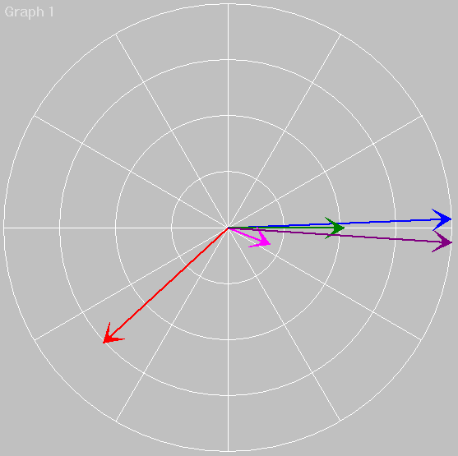
Ejemplo de saturación de CT: falla externa
200
150
100
~1 ms
50
de corriente, un
0
-50
-100
-150
-200
0,06
0,07
0,08
0,09
0.1
0,11
0,12
tiempo, segundos
A pesar de la TC intensa
saturación la
corriente de falla externa
se ve en el
direccion opuesta
Notes:
Se presentan dos ejemplos de funcionamiento del relé: una falla externa con una fuerte saturación del CT y una falla interna con una leve saturación del CT.
El barra protegido incluye seis circuitos conectados a los bancos CT F1, F5, M1, M5, U1 y U5, respectivamente. Los circuitos F1, F5, M1, M5 y U5 son capaces de alimentar alguna corriente de falla; el circuito U1 suministra una carga. Los circuitos F1, F5 y U5 son significativamente más fuertes que las conexiones F5 y M1.
El circuito M5 contiene el CT más débil (más propenso a saturarse) del barra. La Figura presenta las corrientes del barra y las señales lógicas más importantes para el caso de una falla externa. A pesar de una saturación de TC muy rápida y grave, el B30 permanece estable.

Slide 61
Saturación de CT: ejemplo de falla interna
Notes:
La Figura presenta las mismas señales pero para el caso de una falla interna. El B30 se dispara en 10 ms (contacto de salida rápido forma C).

Slide 62
Aplicación de relés diferenciales de baja impedancia para la protección de barras colectoras
  Temas básicos
  Configurar entradas físicas de CT
  Configurar zona de barra y réplica de barra dinámico
  Calcular la configuración del elemento diferencial del barra
  Temas avanzados
  Monitoreo de interruptores seccionadores para barras reconfigurables
  Problema de CT de zona diferencial
  Protección integrada contra falla del interruptor

Slide 63
Configuración de entradas CT
  Para cada circuito CT conectado, ingrese la clasificación primaria y seleccione Clasificación secundaria.
  Cada banco trifásico de entradas CT debe asignarse a una fuente de señal que se utiliza para definir la zona de barra y la réplica de barra dinámico.
Algunos relés definen 1 pu como la corriente primaria máxima de todos los TI conectados en la zona de barra determinada.
Notes:
Para B30, los TI se conectan en conjuntos trifásicos.
Para B90, los TI se conectan como fases individuales individuales.
El hardware UR está diseñado para admitir combinaciones de secundarios de 1 A y 5 A dentro del mismo módulo DSP.

Slide 64
Definición de corriente por unidad: ejemplo
 | Canal de corriente | Primario | Secundario | Zona
CT-1 | F1 | 3200 A | 1 un | 1
CT-2 | F2 | 2400 A | 5A | 1
CT-3 | F3 | 1200 A | 1 un | 1
CT-4 | F4 | 3200 A | 1 un | 2
CT-5 | F5 | 1200 A | 5A | 2
CT-6 | F6 | 5000 A | 5A | 2
  Para la Zona 1, 1 pu = 3200 AP
  Para la Zona 2, 1 pu = 5000 AP
Notes:
Para la Zona 1:
1,00 A_{SEGUNDO}inyectado en F1 es 1,00 pu
6,67 A_{SEGUNDO}inyectado en F2 es 1,00 pu
2,67 A_{SEGUNDO}inyectado en F3 es 1,00 pu
Para la Zona 2:
1,56 A_{SEGUNDO}inyectado en F4 es 1,00 pu
20,83 A_{SEGUNDO}inyectado en F5 es 1,00 pu
5.00 A_{SEGUNDO}inyectado en F6 es 1,00 pu

Slide 65
Configuración de Zona Barra
  La réplica de barra dinámico asocia una señal de estado con cada corriente en la zona diferencial del barra
  La señal de estado puede ser cualquier operando lógico.
    Las señales de estado se pueden desarrollar en lógica programable para proporcionar controles o seguridad adicionales según sea necesario.
    La señal de estado se puede configurar en 'ON' si la corriente siempre está en la zona del barra o en 'OFF' si la corriente nunca está en la zona del barra
  Las conexiones/polaridades de CT para una zona de barra particular deben configurarse correctamente en el relé, ya sea mediante cableado o software.

Slide 66
Configuración de la zona diferencial del barra
  La configuración de la zona de barra define los límites de la protección diferencial y el monitoreo de problemas del CT.
  Configurar las entradas físicas de CT
    Valores primarios y secundarios de CT
    El hardware UR admite entradas de 5 A y 1 A.
    Compensación de relación realizada automáticamente para diferencias de relación CT de hasta 32:1
  Configurar fuentes de señal de CA
  Configurar zona de barra con réplica de barra dinámico

Slide 67
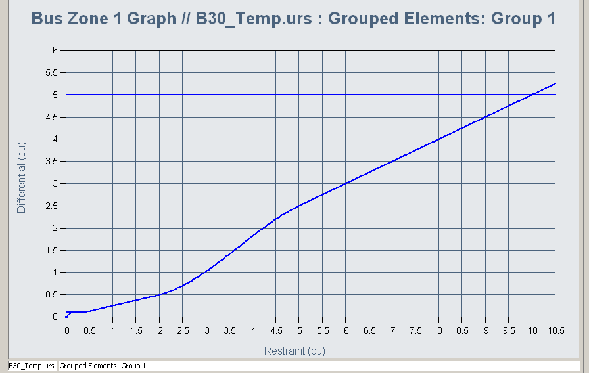
Característica diferencial de porcentaje dual
Conjunto alto (sin restricciones)
Pendiente Alta
Pendiente Baja
Punto de interrupción alto
Recogida mínima
Punto de interrupción bajo

Slide 68
Calcular la configuración diferencial del barra
  Es necesario configurar los siguientes parámetros del elemento diferencial de zona de barra:
    Recogida diferencial
    Restricción Pendiente Baja
    Punto de ruptura bajo de restricción
    Punto de interrupción alto de restricción
    Restricción Pendiente alta
    Conjunto alto diferencial (si es necesario)
  Todas las configuraciones ingresadas por unidad (CT primario máximo en la zona)
  Configuración de pendiente ingresada en porcentaje
  El detector de saturación CT utiliza los ajustes de pendiente baja, pendiente alta y punto de interrupción alto y definen el área de la Región 1 (operación 2 de 2 con direccional)

Slide 69
Calcular la configuración diferencial del barra –Recogida mínima
  Define la corriente diferencial mínima requerida para el funcionamiento del elemento Diferencial de Zona Barra
  Debe configurarse por encima de la corriente de fuga máxima no aislada en la zona diferencial del barra
  También se puede configurar por encima de las condiciones de carga máxima para mayor seguridad en caso de problemas del CT, pero existen mejores alternativas.

Slide 70
Calcular la configuración diferencial del barra –Pendiente Baja
  Define el porcentaje de polarización para las corrientes de restricción de I_{DESCANSAR}=0 a yo_{DESCANSAR}=Punto de interrupción bajo
  El ajuste determina la sensibilidad del elemento diferencial para fallas internas de baja corriente.
  Debe configurarse por encima del error máximo introducido por los CT en su modo de funcionamiento lineal normal.
  Rango: 15% a 100% en 1%. incrementos

Slide 71
Calcular la configuración diferencial del barra –Punto de interrupción bajo
  Define el límite superior para restringir las corrientes que serán polarizadas de acuerdo con la configuración de pendiente baja.
  Debe configurarse para que esté por encima de la carga máxima pero no más que la corriente máxima donde los TI aún funcionan linealmente (incluido el flujo residual)
  Se supone que los CT funcionarán linealmente (sin efectos de saturación significativos hasta un 80 % de flujo residual) hasta el ajuste del punto de interrupción bajo.

Slide 72
Calcular la configuración diferencial del barra –Punto de interrupción alto
  Define las corrientes de restricción mínimas que serán polarizadas de acuerdo con la configuración de Pendiente alta
  Debe configurarse para que esté por debajo de la corriente mínima donde el CT más débil se saturará sin flujo residual
  Se supone que los CT funcionarán linealmente (sin efectos de saturación significativos hasta un 80 % de flujo residual) hasta el ajuste del punto de interrupción bajo.

Slide 73
Calcular la configuración diferencial del barra –Pendiente Alta
  Define el porcentaje de polarización para las corrientes de restricción I._{DESCANSAR}≥Punto de interrupción alto
  El ajuste determina la estabilidad del elemento diferencial para fallas externas de alta corriente.
  Tradicionalmente, debe configurarse lo suficientemente alto para dar cabida a la corriente diferencial espuria resultante de la saturación de los TI durante fallas externas graves.
  La configuración se puede relajar a favor de la sensibilidad y la velocidad, ya que el relé detecta la saturación del CT y aplica el principio direccional para evitar un mal funcionamiento.
  Rango: 50% a 100% en 1%. incrementos

Slide 74
Cálculo de la configuración diferencial del barra sin restricciones
  Define la corriente diferencial mínima para un funcionamiento sin restricciones.
  Debe configurarse para que esté por encima de la corriente diferencial máxima en el peor de los casos de saturación del CT.
  Rango: 2,00 a 99,99 pu en incrementos de 0,01 pu
  Se puede desactivar de manera efectiva configurándolo en 99,99 pu

Slide 75
Característica diferencial de porcentaje dual
Conjunto alto (sin restricciones)
Pendiente Alta
Pendiente Baja
Punto de interrupción alto
Recogida mínima
Punto de interrupción bajo

Slide 76
Barras reconfigurables
Protección de barras reconfigurables
Notes:
Las barras colectoras complejas son reconfigurables.
En particular, un circuito determinado que tiene un único punto de medición (CT) y un único dispositivo de interrupción de corriente (CB) puede conectarse a más de una sección dependiendo de las posiciones de los aisladores. Esto requiere monitorear las posiciones de los aisladores para determinar si una corriente determinada se incluirá en la zona diferencial para una sección determinada y si un interruptor determinado se disparará al detectar una falla en una zona determinada.
Esto requiere “conmutación de corriente” (AC) y “lógica de redirección de disparo” (DC). La segunda operación no impone ninguna dificultad técnica, pero la primera no es una solución preferida en esquemas analógicos ya que puede dañar los TI. La capacidad de seguir la configuración real de la barra colectora se conoce como “imagen de barra dinámica” o “réplica de barra dinámica” y es una de las características más sólidas de los relés de barra colectora basados ​​en microprocesador.

Slide 77
Barras reconfigurables
Protección de barras reconfigurables
Notes:
Aquí, a modo de ejemplo, una zona de protección cubrirá el BUS NORTE. La figura muestra los límites de las zonas indicando los puntos de medición y de interrupción de corriente.

Slide 78
Barras reconfigurables
Protección de barras reconfigurables
Notes:
Aquí se muestra otra zona de protección para el BUS SUR. La figura muestra los límites de las zonas indicando los puntos de medición y de interrupción de corriente.
Tenga en cuenta, por ejemplo, que un par de un punto de medición CT-2 y un punto de interrupción de corriente B-2 pertenece a la zona SUR solo si el aislador S-2 está cerrado (S-1 está abierto). El punto CT-2/B-2 pertenece a la zona NORTE si la S-1 está cerrada (la S-2 debe estar abierta).

Slide 79
Barras reconfigurables
Protección de barras reconfigurables
Notes:
Lo ideal es que las zonas se superpongan. Esto también incluye la protección de los circuitos conectados. En este ejemplo, se podrían utilizar dos relés B30 para proteger esta disposición de doble barra.
En realidad, existe un área física entre un punto de medición (CT) y el punto de interrupción de corriente (CB) asociado. Dependiendo de la ubicación mutua de los dos, pueden ocurrir ciertos puntos ciegos o de tropiezos excesivos. Este problema se puede resolver utilizando una réplica de barra dinámico y se aborda más adelante en este material.

Slide 80
Aisladores
  Se necesitan señales confiables de “aislador cerrado” para la réplica de barra dinámico
  En aplicaciones simples, un único contacto normalmente cerrado puede ser suficiente
  Para máxima seguridad:
    Se deben utilizar contactos NA y NC.
    Se debe establecer la alarma del aislador y eliminar las combinaciones no válidas (abierto-abierto, cerrado-cerrado)
    Las operaciones de conmutación deben inhibirse hasta que la imagen del barra se reconozca con una precisión del 100 %.
    Opcionalmente, bloquea la operación del 87B desde la alarma del aislador.
  Cada señal de posición del aislador decide:
    Si la corriente asociada debe incluirse o no en los cálculos diferenciales
    Si se debe disparar o no el interruptor asociado

Slide 81
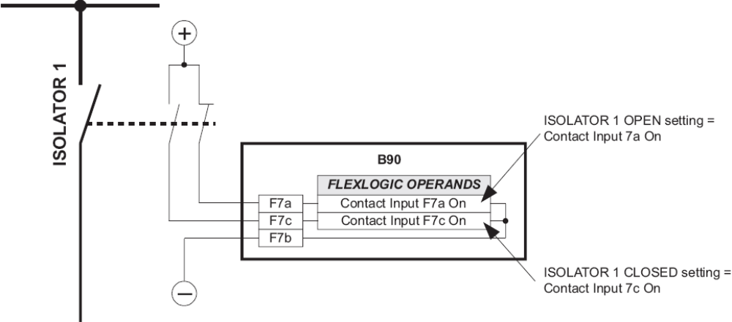
Aislador: conexiones típicas abiertas/cerradas

Slide 82
Lógica de estado del interruptor y réplica de barra dinámico
Aislador abierto
Contacto auxiliar
Aislador cerrado
Contacto auxiliar
Posición del aislador
Alarma
Cambio de bloque
Apagado
En
CERRADO
No
No
Apagado
Apagado
ÚLTIMO VÁLIDO
Después del tiempo de retraso
hasta que sea reconocido
Hasta el aislador
La posición es válida
En
En
CERRADO
En
Apagado
ABIERTO
No
No
NOTA: La función de monitoreo del aislador puede ser una característica incorporada o programable por el usuario en relés digitales diferenciales de barra de baja impedancia

Slide 83
Problema de CT de zona diferencial
  Cada zona diferencial de barra puede tener un monitor de problemas CT dedicado.
  Elemento de sobrecorriente con retardo de tiempo definido que opera con la corriente diferencial de zona, según la réplica de barra dinámico configurada
  Tres estrategias para afrontar los problemas de CT:
    Dispare la zona del barra ya que el problema con un CT probablemente evolucionará hasta convertirse en una falla del barra de todos modos
    No haga tropezar el barra, dé la alarma e intente corregir el problema manualmente
    Cambie al grupo de configuración con una configuración de activación mínima de 87B por encima de la corriente de carga máxima.

Slide 84
Problema de CT de zona diferencial
Las estrategias 2 y 3 se pueden lograr mediante:
  Uso de la supervisión de subtensión para recorrer el período desde el inicio del problema con un CT hasta que se declara una condición de problema del CT
  Uso de una zona de control externa para supervisar la función 87B
  Uso de CT Trouble para evitar que se dispare el diferencial de barra (2)
  Uso de grupos de configuración para aumentar el valor de captación para la función 87B (3)

Slide 85
Problema de CT de zona diferencial: ejemplo de estrategia n.° 2
87B opera
Condición de subtensión
CT OK
El operando CT Trouble se utiliza para generar una alarma.
El disparo 87B se inhibe después de que opera el elemento de problema CT.
El relé puede funcionar mal si ocurre una falla externa después del problema del CT pero antes de que se declare la condición de problema del CT (doble contingencia)

Slide 86
Ejemplo de arquitectura para barras colectoras grandes
Fibra dual (redundante) con un tiempo de entrega de 3 ms entre IED vecinos. Hasta 8 relevos en el ring
Fase Aseñales de CA y
contactos de viaje
Fase Bseñales de CA y
contactos de viaje
Fase Cseñales de CA y
contactos de viaje
Entradas digitalespara monitoreo de aisladores y BF

Slide 87
Arquitectura de ejemplo: réplica de barra dinámico y posición del aislador
Posición del aislador
Posición del aislador
Fase ASeñales de CA conectadas aquí, réplica de barra configurada aquí
Fase BSeñales de CA conectadas aquí, réplica de barra configurada aquí
Fase CSeñales de CA conectadas aquí, réplica de barra configurada aquí
Posición del aislador
Posición del aislador
Interruptores auxiliares conectados aquí; Función de monitoreo del aislador configurada aquí

Slide 88
Arquitectura de ejemplo: inicio de BF y supervisión de corriente
BF Iniciado y Supervisor Actual.
BF Iniciado y Supervisor Actual.
Fase ASeñales de CA conectadas aquí, estado de corriente monitoreado aquí
Fase BSeñales de CA conectadas aquí, estado de corriente monitoreado aquí
Fase CSeñales de CA conectadas aquí, estado de corriente monitoreado aquí
BF Iniciado y Supervisor Actual.
BF Iniciado y Supervisor Actual.
Elementos de falla del interruptor configurados aquí

Slide 89
Arquitectura de ejemplo: disparo por falla del interruptor
Viaje
Operación de fallo del interruptor
Operación de fallo del interruptor
Fase ASeñales de CA conectadas aquí, estado de corriente monitoreado aquí
Viaje
Viaje
Fase BSeñales de CA conectadas aquí, estado de corriente monitoreado aquí
Fase CSeñales de CA conectadas aquí, estado de corriente monitoreado aquí
Viaje
Operación de fallo del interruptor
Operación de fallo del interruptor
El comando Breaker Fail Op se genera aquí y se envía para disparar los interruptores apropiados

Slide 90
IEEE 37.234
“Guía para aplicaciones de relés de protección de barras de sistemas de potencia”Actualmente está siendo revisado por el Grupo de Trabajo K14 del Comité de Retransmisión del Sistema de Energía IEEE.

Slide 91

¿Preguntas?

Slide 92

Gracias por el tiempo

